Slide 1
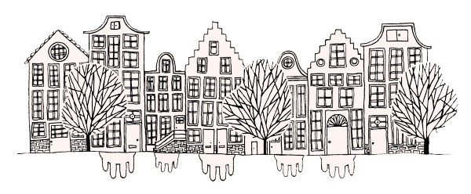
Amstelhaege: De Huisjesmelkers
Roos Greven Nathalie van Sterkenburg Jitse Schol

Slide 2
Nieuwbouwwijk Doel: Hoogste kavelwaarde bereiken
Eengezins
8m x 8m, 2m verplichte vrijstand
€285.000, +3% per extra meter vrijstand
Bungalow
10m x 7.5m, 3m verplichte vrijstand
€399.000, +4% per extra meter vrijstand
Maison
11m x 10.5m, 6m verplichte vrijstand
€610.000 +6% per extra meter vrijstand

Slide 3
Datastructuur
Floorplan met daarin de grootte van het kavel en lijst van alle huizen en waters
Overkoepelende “House”-class
Subclasses voor de verschillende huizen
Ieder huis heeft coördinaten
Voor particle swarm: een population met een lijst van floorplans

Slide 4
Algoritmes
Random
Greedy
Hill Climbing
Simulated Annealing → momenteel
Particle Swarm → momenteel

Slide 5
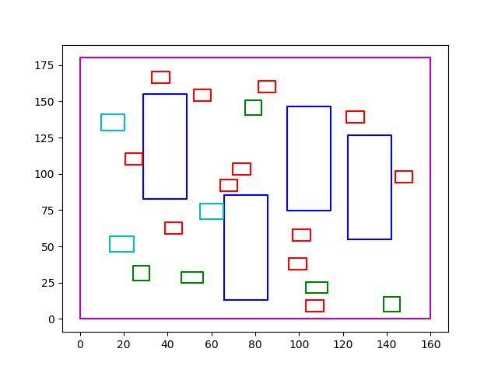
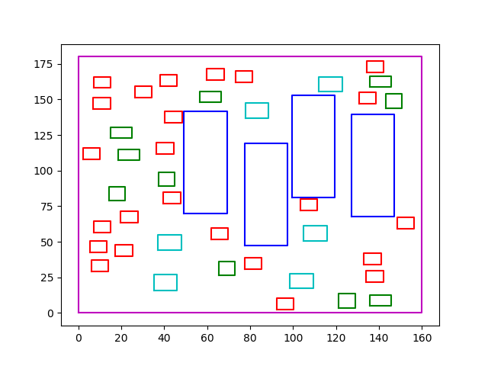
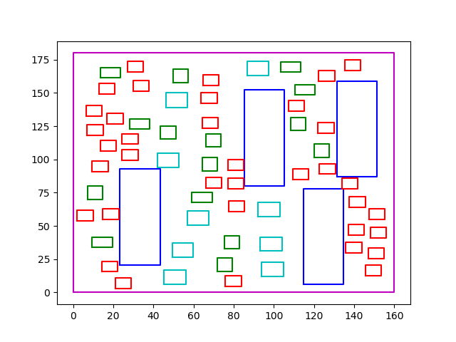
Random
Waarde:
€9.554.057
Minimale waarde:
€7.245.000
(loop) plaatsen water:
maak water
(if) check of water geplaatst kan worden:
plaats water
(loop) plaatsen huizen:
maak huis
(if) check of huis geplaatst kan worden:
plaats huis
scorefunctie + visualisatie
Waarde:
€16.102.734
Minimale waarde:
€14.490.000
Waarde:
€23.469.612
Minimale waarde:
€21.735.000

Slide 6
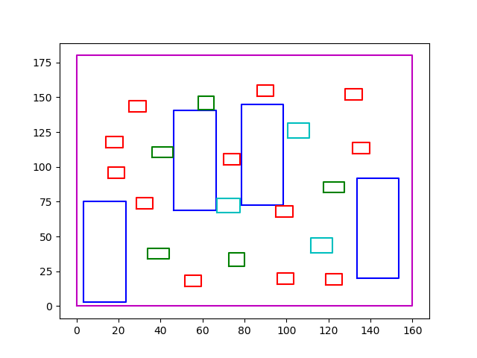
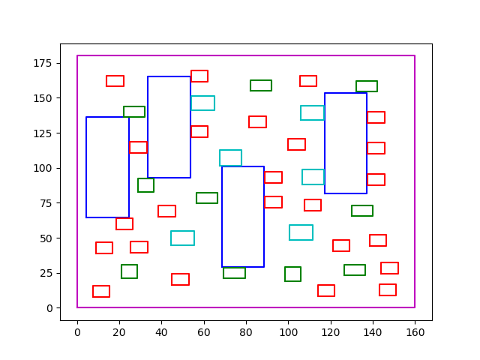
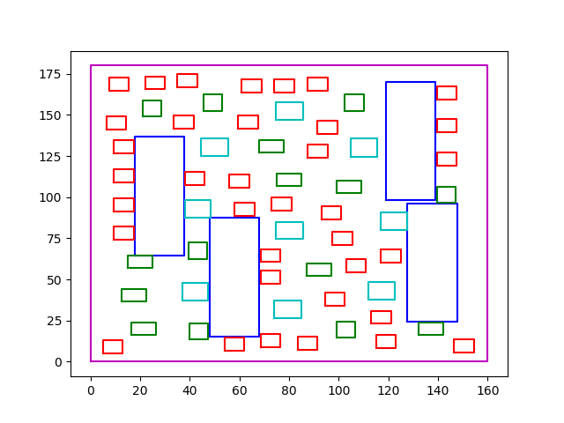
Greedy
Waarde:
€11.343.076
Minimale waarde:
€7.245.000
(loop) plaatsen water:
maak water
(if) check of water geplaatst kan worden:
plaats water
(loop) plaatsen huizen:
maak huis
(loop) alle mogelijke coördinaten:
(if) coördinaat levert een betere prijs op:
onthoud coördinaat
plaats huis met beste coördinaat
verwijder onmogelijke coördinaten
scorefunctie + visualisatie
Waarde:
€18.443.199
Minimale waarde:
€14.490.000
Waarde:
€25.159.019
Minimale waarde:
€21.735.000

Slide 7
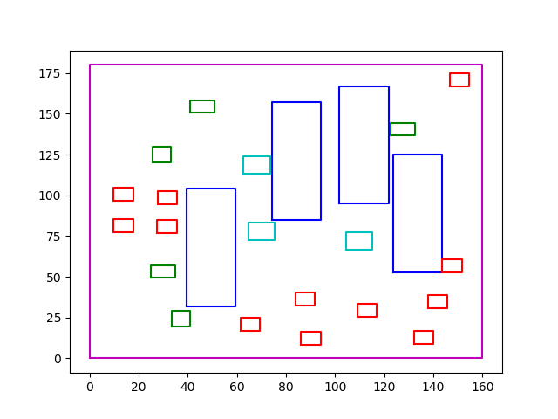
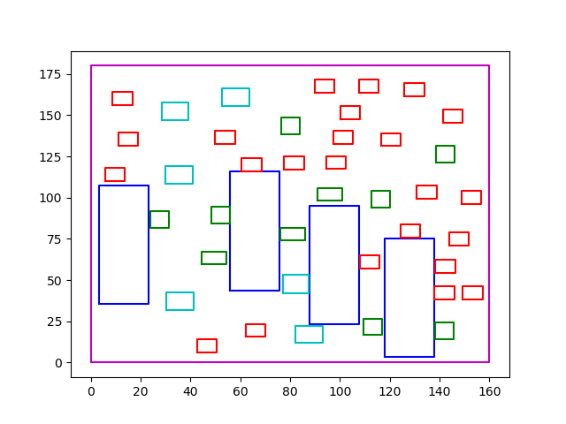
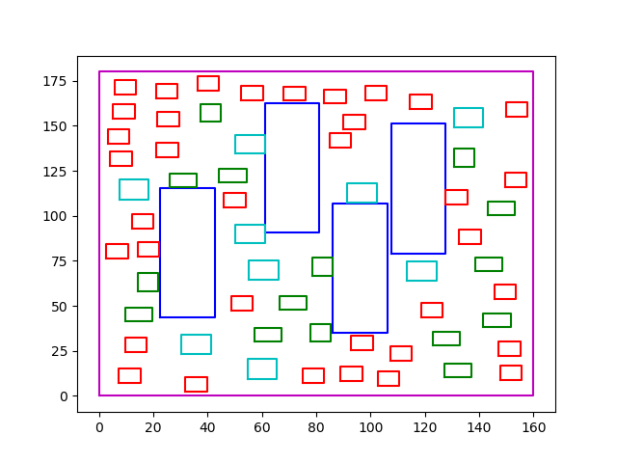
Hillclimber
Waarde:
€12.152.965
Minimale waarde:
€7.245.000
voer random algoritme uit
(loop) voer random verandering uit:
(if) levert een betere prijs op:
accepteer verandering
scorefunctie + visualisatie
Waarde:
€19.663.836
Minimale waarde:
€14.490.000
Waarde:
€25.807.061
Minimale waarde:
€21.735.000

Slide 8
Experimenten
500x uitvoeren van:
Random
Greedy
Hillclimber
Verschillende percentages (nu: 50% kans op verplaatsen, 25% kans op swap en 25% kans op roteren)
Simulated annealing
Particle Swarm
Opslaan in een histogram
Matplotlib of HTML?
Mogelijkheid tot vergelijken van histogrammen

Slide 9

Vragen?

